Slide 1

Participatie van mensen met psychisch aandoeningen de Nieuwe GGZ beweging
Philippe Delespaul
Inclusiviteit Werkt!
Expertisecentrum Inclusieve Arbeidsorganisatie – Maastricht 30 september 2016

Slide 2
Nieuwe GGZ
inclusie door participatie
participatie door inclusie

Slide 3
‘ze’ zijn onder ons
(over inclusie en exclusie)
44+%
life-prevalentie
90+%
betrokkenen-prevalentie
24+%
jaar-prevalentie
6+%
zorg-prevalentie
1.6%
EPA

Slide 4
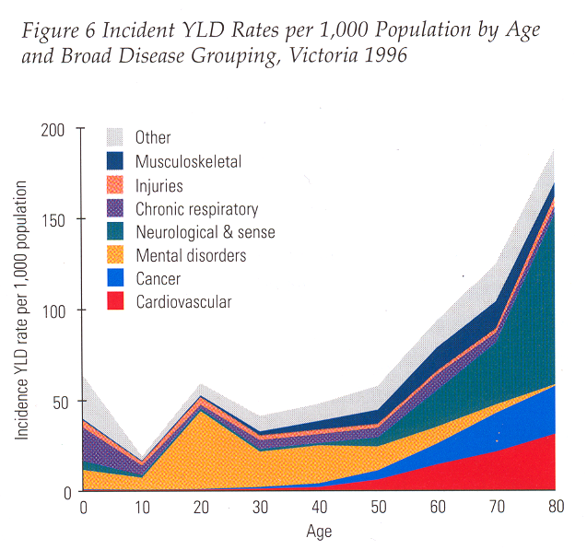
leeftijdsverdeling – impact
(global burden of disease)

Slide 5
GGZ verliest de strijd…
somatiek
psychiatrie
1960
2010

Slide 6
Kaders
ambitie
1/3 minder psychische morbiditeit
1/3 minder suïcides
1/3 meer maatschappelijke participatie
1/3 minder Ernstige Psychische Aandoeningen
50% reductie kloof in levensverwachting EPA

Slide 7

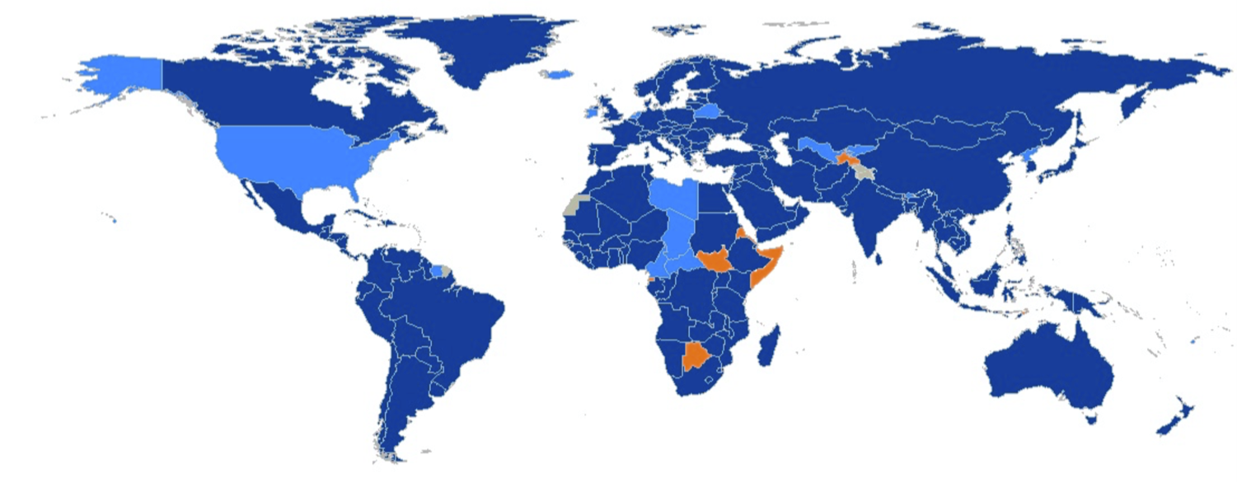
UN Convention on de Rights of
Persons with Disabilities (2007)
Kaders
billijkheid & recht

Slide 8
verbluffend eenvoudige regels voor zorg…
iedereen heeft recht op ‘zorg’ (meer dan enkel GGZ)
  bij extentie: de maatschappij heeft de verantwoordelijkheid om iedereen (gehandicapt of niet) evenwaardig in staat te stellen (eigen) doelen te realiseren
iedereen mag zorg weigeren
  handicaps (ook in het hoofd – verstandelijk/psychisch) zijn geen reden om dit funda-menteel recht op eigen keuzes in vraag te stellen (per definitie mondige burgers)
  (niet elke consequentie van die keuze is een maatschappelijke verantwoordelijkheid)
uitzonderingen moeten (extreem) beperkt blijven
  en hebben niet met bovenstaande 2 regels te maken;
  bijv. wel (bewezen) gevaar (voor anderen), niet verondersteld gevaar…
regels

Slide 9
nationaal plan
voor psychisch welbevinden
2017 - 2027

Slide 10

integrale ZORG als uitgangspunt
kennis
3-voudig herstel
omge-ving

Slide 11
ziekte vs kwetsbaarheid
kwetsbaarheid is
in periodes problematisch
kennis
3-voudig herstel
weerbaarheid ontwikkelt
zich door actie/engagement

Slide 12
GGZ en participatie: twee cijfers
=50%
uitkeringen
GGZ: we geven 4x meer uit aan uitkeringen dan aan zorg
Somatiek: we geven 4x meer aan zorg uit dan aan uitkeringen
65%
heeft actieve werk wens

Slide 13
falende integratie
(over het faciliteren van participatie)
Discriminatie (?)
  het managen van risico’s (bij een aanstelling)
  de ‘perceptie’ van een niet te managen ‘ziekte’-risico
disincentives (=paradoxaal beleid) (!)
  risico’s nemen wordt afgestraft (vrijwilligerswerk doen, kan leiden tot verlies van uitkering)
  in een groep die een periodieke handicap heeft, geen ‘lineaire’
  in een groep waarbij motivatie/demotivatie, hoop/wanhoop een rol speelt

Slide 14
ons vangnet stelsel
(de sociale zekerheid/arbeidsreïntegratie)
is gericht op personen met
een ’stabiele’ handicap
(fysisch/verstandelijk =%)
psychopathologie = periodieke handicap

Slide 15
hervorming van het stelsel
andere methodieken: IPS

Slide 16
Nieuwe GGZ tewerkstellingsagenda
ervaringsdeskundige (professional) als teamlid
  peers & familie
  20% / 80%
werkgever als sociale ondernemer voor mensen met belevingservaring (participatiedomein)
  50% / 50%
burgerinitiatieven van mensen+ervaring (consumer-run)
  80% / 20%
sociale economie
resources

Slide 17
nationaal plan
voor psychisch welbevinden
2017 - 2027

Slide 23
De telegraaf, 28 sept. 2016

